Slide 1


ỦY BAN NHÂN DÂN QUẬN LONG BIÊN
TRƯỜNG MẦM NON BAN MAI XANH
LÀM QUEN VĂN HỌC
Đề tài:Thơ “Yêu mẹ”
Đối tượng: 24-36 tháng

Slide 2

Cô và trẻ hát bài hát “Mẹ yêu không nào”

Slide 3
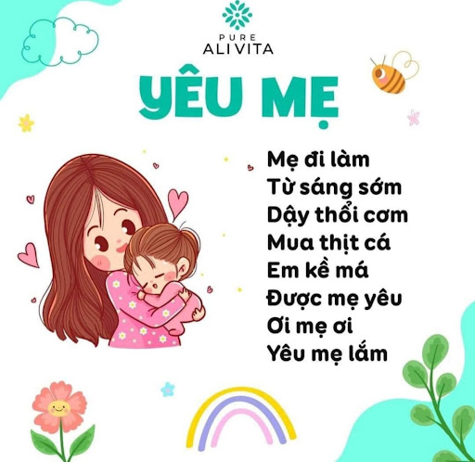

Slide 4
Đàm thoại:
+ Cô vừa đọc bài thơ gì?
Bài thơ do ai sáng tác?
+ Bài thơ viết về ai
+ Trong bài thơ mẹ đi làm từ khi nào?
+ Giải thích từ “Thổi cơm”. (Thổi cơm có nghĩa là nấu cơm).
+ Thấy mẹ vất vả nên em bé rất thương mẹ đấy các con ạ!
+ Thương mẹ em bé đã làm gì để thể hiện tình cảm của mình với mẹ ?
+ Em bé đã kề má và được mẹ yêu. Kề má là em bé làm như thế nào?
+ Con sẽ thể hiện tình cảm của mình với mẹ như thế nào?
-> Giáo dục trẻ: Trong mỗi chúng ta ai cũng có mẹ, mẹ là người luôn yêu thương quan tâm chăm sóc cho chúng ta vì thế muốn mẹ vui lòng thì các con phải ngoan ngoãn nghe lời ông bà, bố mẹ và người lớn nhé!

Slide 5


Slide 6

Chúc
Chúc các bé chăm ngoan học giỏi

